Slide 1
НАРКОМАНИЯ – БОЛЕЗНЬ XXI ВЕКА
Работу выполнили:
обучающиеся 9 класса МОУ «СОШ с. Брыковка Духовницкого района Саратовской области» Шабанова Валерия и Скачкова Ольга
2011

Slide 2
ИЗ ИСТОРИИ
Наркотики были известны еще в древности
(греч. narke – сон, оцепенение, онемение,
mania – страсть, безумие).

Slide 3
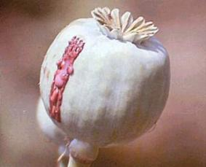
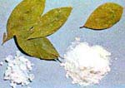
ИЗ ИСТОРИИ
ИЗ ИСТОРИИ
С веществами, которые теперь называют наркотиками, человек познакомился давно. Древние египтяне готовили из мака снотворное. Они получали опиум и употребляли его, желая уснуть или приглушить боль.
Бедуины, отправляясь в дальний переход, запасались бангом - смолой, известной под названием марихуаны или гашиша. Смолу курили, желая снять психическую нагрузку, вызванную однообразным пейзажем пустыни.
Шахтеры Боливии издавна получали часть жалованья не деньгами, а листьями растения, содержащего кокаин, которые жевали или курили. Вообще нет такого народа, который не употреблял бы в том или ином виде наркотические вещества.

Slide 4
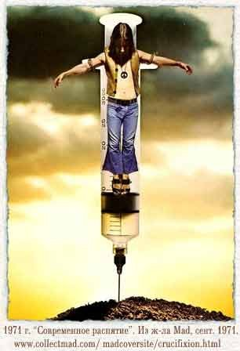
Шаг в пропасть…Опасно или нет? Сначала ты летишь, потом разбиваешься.
Первая проба наркотика – начало такого полета,
НО В КОНЦЕ ПОЛЕТА
ВСЕГДА БУДЕТ ПАДЕНИЕ.

Slide 5
Причины употребления наркотиков
ПРИЧИНЫ УПОТРЕБЛЕНИЯ
НАРКОТИКОВ
личные трудности;
недостатки социально-культурной сферы;
неорганизованный досуг;
социальная несправедливость;
неудачи в учебе;
разочарование в людях;
удовлетворение любопытства;
получение чувства принадлежности(с целью быть принятым определенной группой);
выражение независимости, а иногда враждебного настроения по отношению к окружающим;
стремление к «экстриму»;
уход от чего-то гнетущего.

Slide 6
ОСНОВНЫЕ ГРУППЫ
НАРКОТИКОВ
Стимуляторы
Галлюциногены
Транквилизаторы
Препараты конопли
Опиаты
Ингаляниты

Slide 7
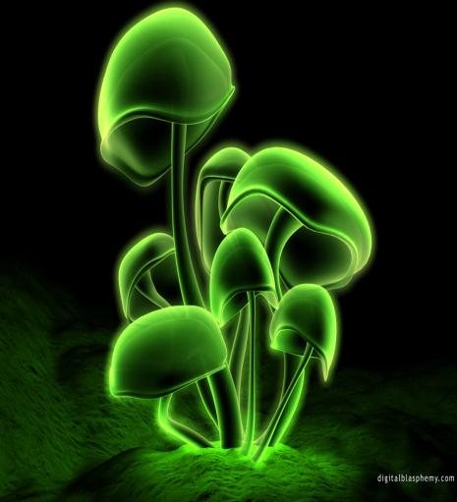
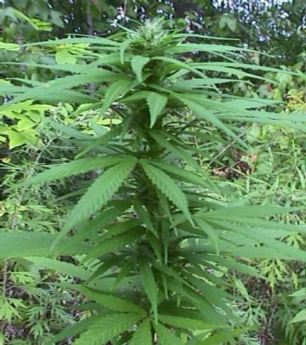
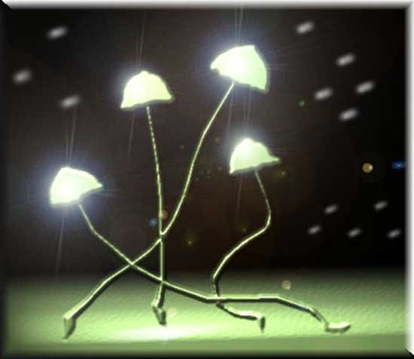
СТИМУЛЯТОРЫ
вещества, стимулирующие центральную нервную систему
ИНГАЛЯНИТЫ
Вещества, которые вводят в организм через дыхательные пути
ТРАНКВИЛИЗАТОРЫ
лекарственные средства, подавляющие нервное напряжение и расстройство
ГАЛЮЦИНОГЕНЫ
наркотики, вызывающие зрительные и слуховые обманы (галлюцинации)
ПРЕПАРАТЫ КОНОПЛИ
вещества , получаемые из различных сортов конопли. Вызывают гашишную наркоманию
ОПИАТЫ
препараты группы опия (опий или опиум). Вызывают тяжелую, широко

Slide 9
БОЛЬНОЙ ИЛИ ПРЕСТУПНИК?
Кто же он, наркоман, — преступник, которого надо ловить, сажать в тюрьму, или больной, которого надо лечить? Что заставляет его рисковать?
Наркомания — это болезнь, ее надо лечить. Она страшна тем, что растет как снежный ком: когда перестают действовать более легкие наркотики, наркоман переходит на тяжелые, в конечном счете это приводит к гибели тысяч молодых людей. Сегодня наркоманы ушли в подполье. К этому привели запретительные меры, к которым от бессилия прибегают наши правоохранительные органы. Силы общества должны быть направлены на то, чтобы из наркоманов сделать не врагов, а союзников врачей и милиции”.

Slide 10
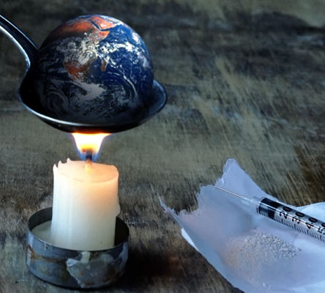
НАРКОМАНИЯ В РОССИИ
Проблема наркомании затрагивает около 30 млн. человек, то есть практически каждого пятого жителя страны.
Сегодня в России не осталось ни одного региона, где не были бы зафиксированы случаи употребления наркотиков или их распространения.
По данным международной организации «Врачи без границ», уже сегодня в России от 3 до 4 млн. наркоманов, а некоторыми специалистами их число оценивается даже выше 9 млн. чел.

Slide 11
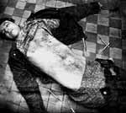
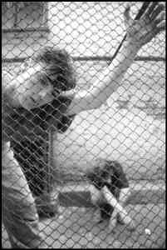
ПОСЛЕДСТВИЯ
В первую очередь наркотики влияют на психику, она приводит к духовной деградации и полному физическому истощению организма.

Slide 12
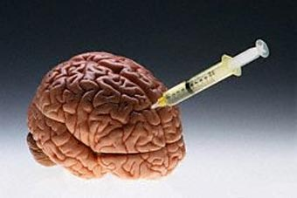
При употреблении наркотиков начинает разлагаться печень, изменяют свою работу почки и вслед за ними начинают разрушаться все органы в организме, делая употребляющего наркотики инвалидом на всю жизнь.

Slide 13
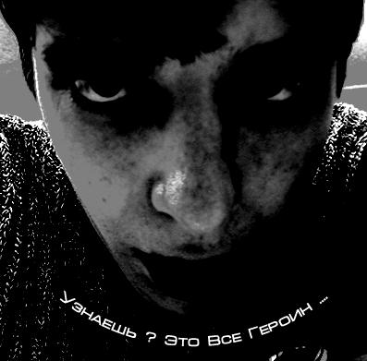
Наркоман - раб наркотика; ради него он пойдёт на любую низость и преступление, что рано или поздно приведёт его к смерти. Даже одного приёма достаточно, чтобы стать "зависимым".

Slide 14
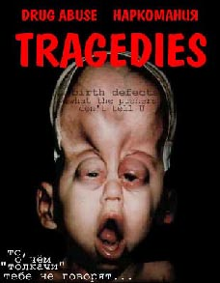
Средняя продолжительность жизни активного наркомана составляет 3 года.
Дети, рождённые от наркоманов, умирают очень быстро, доживая максимум до 4 месяцев.
Наркотик губит наше будущее поколение, наших детей, а значит, и будущее всей страны.

Slide 15
БОРЬБА С НАРКОМАНИЕЙ
26 июня — Всемирный день борьбы с наркоманией. В этот день весь мир говорит о том, что современное общество заражено тяжелейшей психической болезнью, которую надо лечить. Карательные меры не решают проблемы, хотя у представителей российской государственной власти на этот счет иное мнение.
Наркомания уже обрела статус социальной болезни. Она прогрессирует и поражает все слои населения. Никто достоверно не знает числа заболевших — официальные показатели можно назвать вершиной айсберга. Одни говорят, что эти цифры можно смело умножать на десять, другие — на пятьдесят. 97 процентов ВИЧ-инфицированных — наркоманы. Это болезнь молодежи, каждый десятый потребитель наркотиков — подросток до 18 лет. Специалисты утверждают, что не осталось ни одной школы, вуза, техникума, в которых не было бы подростков, больных наркоманией.

Slide 16
«У кого есть здоровье, у того есть надежда. У кого есть надежда, у того есть всё».
Восточная мудрость

Slide 17
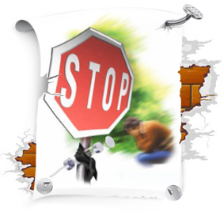
СКАЖИ НАРКОТИКАМ - НЕТ!

